Slide 1

APLICAÇÃO DE SERIOUS GAMES NO PROCESSO DE CONSCIENTIZAÇÃO ACERCA DOS TRANSTORNOS PSICOLÓGICOS OCASIONADOS POR PADRÕES SOCIAIS CONTEMPORÂNEOS
Aluno: Marcio Salmazo Ramos
Orientador: Profº Me. Stefano Schwenck Borges Vale Vita
Trabalho de Conclusão de Curso - Universidade de Uberaba

Slide 2
SUMÁRIO
APLICAÇÃO DE SERIOUS GAMES NO PROCESSO DE CONSCIENTIZAÇÃO ACERCA DOS TRANSTORNOS PSICOLÓGICOS OCASIONADOS POR PADRÕES SOCIAIS CONTEMPORÂNEOS
INTRODUÇÃO
JUSTIFICATIVA
OBJETIVO
REVISÃO BIBLIOGRÁFICA
TRABALHOS CORRELATOS
METODOLOGIA
RESULTADOS
DISCUSSÃO
CONCLUSÃO
TRABALHOS FUTUROS
Trabalho de Conclusão de Curso - Universidade de Uberaba

Slide 3
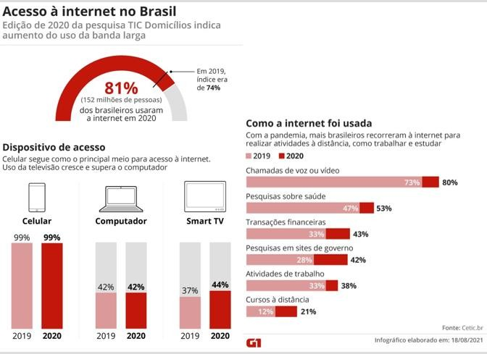
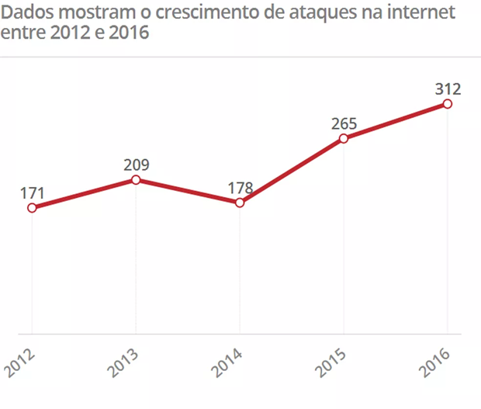
INTRODUÇÃO
APLICAÇÃO DE SERIOUS GAMES NO PROCESSO DE CONSCIENTIZAÇÃO ACERCA DOS TRANSTORNOS PSICOLÓGICOS OCASIONADOS POR PADRÕES SOCIAIS CONTEMPORÂNEOS
A tecnologia no contexto social atual
Maior acessibilidade social às redes
Impacto na interação social
Impactos econômicos
Problemática do ambiente virtual
Relacionamentos tóxicos e disruptivos
Trabalho de Conclusão de Curso - Universidade de Uberaba

Slide 4
JUSTIFICATIVA
APLICAÇÃO DE SERIOUS GAMES NO PROCESSO DE CONSCIENTIZAÇÃO ACERCA DOS TRANSTORNOS PSICOLÓGICOS OCASIONADOS POR PADRÕES SOCIAIS CONTEMPORÂNEOS
A Negligência social frente a questões psicológicas
Menosprezo de enfermidades
Falta de empatia e conhecimento
A busca por uma nova forma de conscientização
Uma aplicação mais dinâmica, interativa e eficaz
Trabalho de Conclusão de Curso - Universidade de Uberaba

Slide 5
OBJETIVO
APLICAÇÃO DE SERIOUS GAMES NO PROCESSO DE CONSCIENTIZAÇÃO ACERCA DOS TRANSTORNOS PSICOLÓGICOS OCASIONADOS POR PADRÕES SOCIAIS CONTEMPORÂNEOS
Geração de uma aplicação audiovisual interativa (jogo eletrônico) que busca simular os efeitos negativos do desgaste psicológico causado pelos padrões de comportamento no ambiente virtual.
Trabalho de Conclusão de Curso - Universidade de Uberaba

Slide 6
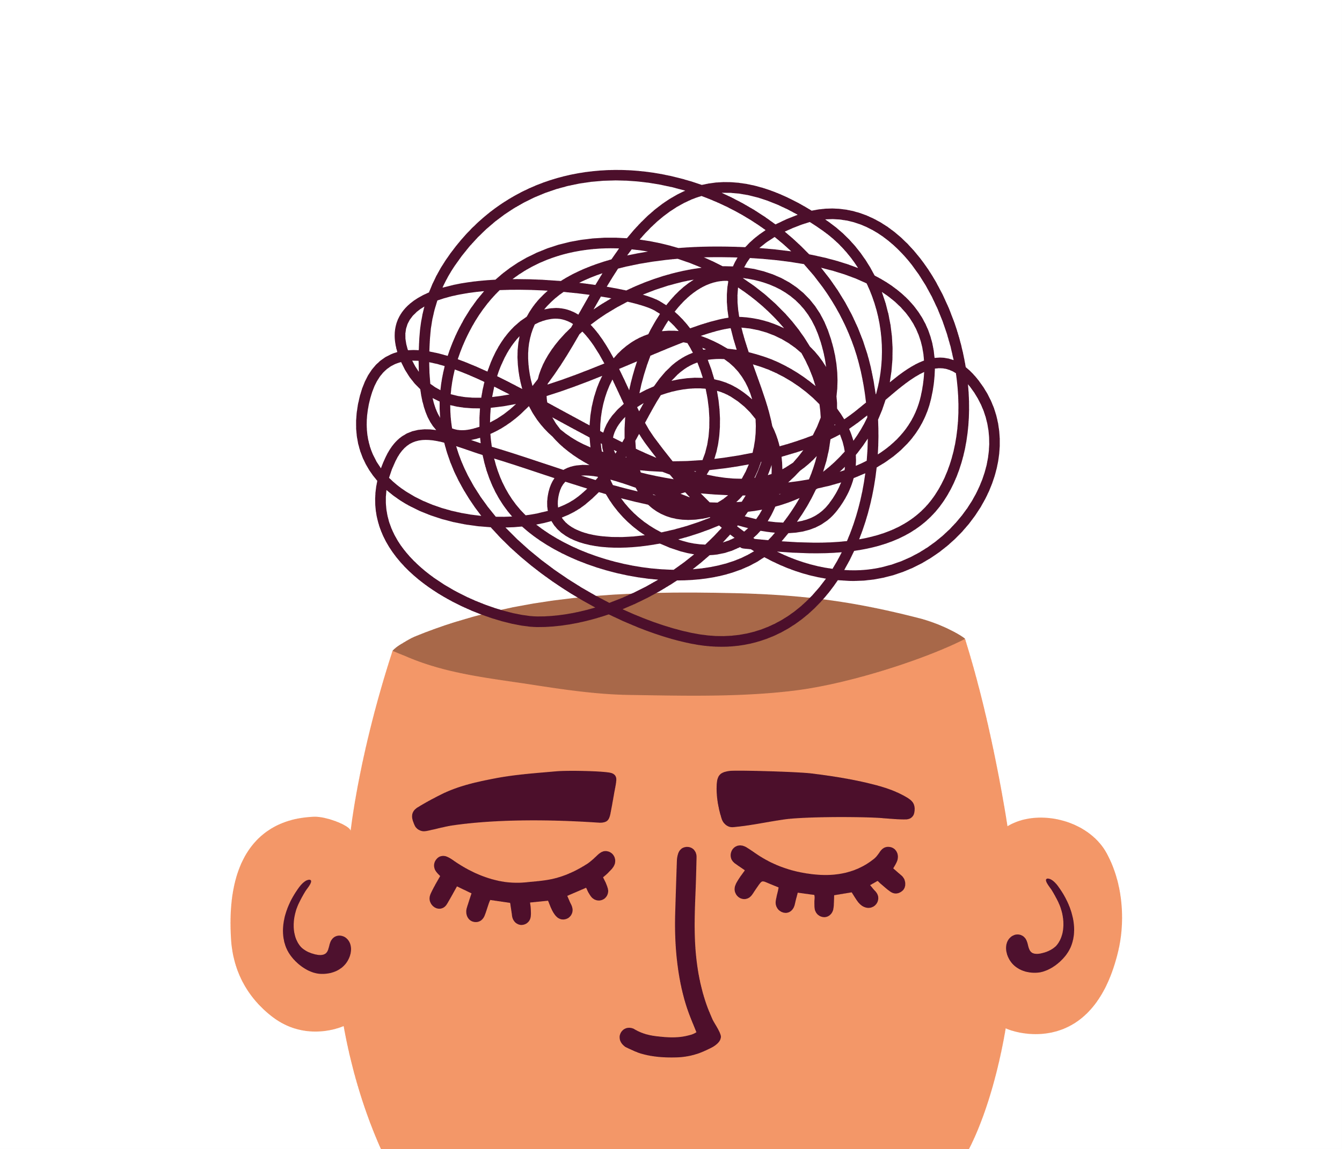
REVISÃO BIBLIOGRÁFICA
APLICAÇÃO DE SERIOUS GAMES NO PROCESSO DE CONSCIENTIZAÇÃO ACERCA DOS TRANSTORNOS PSICOLÓGICOS OCASIONADOS POR PADRÕES SOCIAIS CONTEMPORÂNEOS
PSICOLOGIA NO CONTEXTO VIRTUAL
Aplicação da psicoeducação
Conceitos e características
Utilização de Serious Games para sua aplicação
Processos mentais disruptivos
Conceitos e caracterização
Diversidade dos sintomas e seus impactos negativos
Trabalho de Conclusão de Curso - Universidade de Uberaba
Notes:
Inteligência semelhante à humana capaz de solucionar problemas, capaz de armazenar conhecimento, aplicar o conhecimento armazenado para resolver problemas e adquirir mais conhecimento por meio dessa experiência.

Slide 7
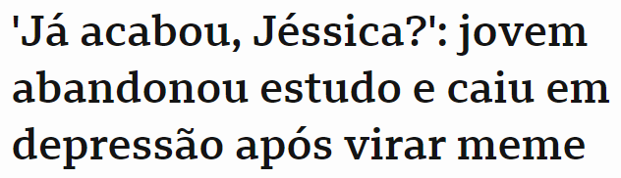
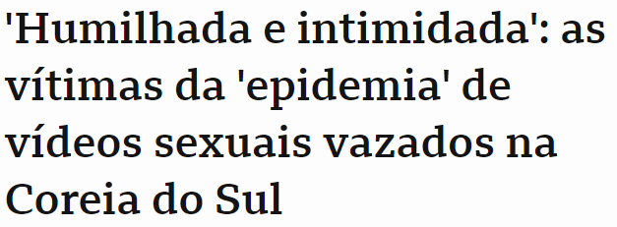

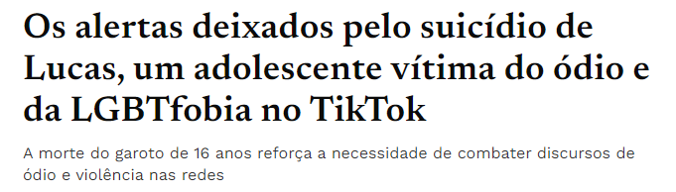
APLICAÇÃO DE SERIOUS GAMES NO PROCESSO DE CONSCIENTIZAÇÃO ACERCA DOS TRANSTORNOS PSICOLÓGICOS OCASIONADOS POR PADRÕES SOCIAIS CONTEMPORÂNEOS
IMPACTO DOS PROCESSOS MENTAIS DISRUPTIVOS NO AMBIENTE VIRTUAL
Trabalho de Conclusão de Curso - Universidade de Uberaba
Notes:
Inteligência semelhante à humana capaz de solucionar problemas, capaz de armazenar conhecimento, aplicar o conhecimento armazenado para resolver problemas e adquirir mais conhecimento por meio dessa experiência.

Slide 8

TRABALHOS CORRELATOS
APLICAÇÃO DE SERIOUS GAMES NO PROCESSO DE CONSCIENTIZAÇÃO ACERCA DOS TRANSTORNOS PSICOLÓGICOS OCASIONADOS POR PADRÕES SOCIAIS CONTEMPORÂNEOS
NEON GENESIS EVANGELION
Abordagem de temas psicológicos, filosóficos e sociais
Relação com as problemáticas atuais
Legado na indústria e na comunidade
Trabalho de Conclusão de Curso - Universidade de Uberaba
Notes:
Inteligência semelhante à humana capaz de solucionar problemas, capaz de armazenar conhecimento, aplicar o conhecimento armazenado para resolver problemas e adquirir mais conhecimento por meio dessa experiência.

Slide 9

TRABALHOS CORRELATOS
APLICAÇÃO DE SERIOUS GAMES NO PROCESSO DE CONSCIENTIZAÇÃO ACERCA DOS TRANSTORNOS PSICOLÓGICOS OCASIONADOS POR PADRÕES SOCIAIS CONTEMPORÂNEOS
CENA DA ANIMAÇÃO 'EVANGELION'
Trabalho de Conclusão de Curso - Universidade de Uberaba
Notes:
Inteligência semelhante à humana capaz de solucionar problemas, capaz de armazenar conhecimento, aplicar o conhecimento armazenado para resolver problemas e adquirir mais conhecimento por meio dessa experiência.

Slide 10
METODOLOGIA
APLICAÇÃO DE SERIOUS GAMES NO PROCESSO DE CONSCIENTIZAÇÃO ACERCA DOS TRANSTORNOS PSICOLÓGICOS OCASIONADOS POR PADRÕES SOCIAIS CONTEMPORÂNEOS
Estratégia metodológica
Descritivo
Exploratório
Procedimento técnico
Análise de documentos
Referências bibliográficas
Trabalho de Conclusão de Curso - Universidade de Uberaba

Slide 11


METODOLOGIA
APLICAÇÃO DE SERIOUS GAMES NO PROCESSO DE CONSCIENTIZAÇÃO ACERCA DOS TRANSTORNOS PSICOLÓGICOS OCASIONADOS POR PADRÕES SOCIAIS CONTEMPORÂNEOS
Construção da aplicação (Jogo eletrônico)
Ferramentas para o desenvolvimento
RESULTADOS
Aplicação ‘Running the Gauntlet’
Gênero e Estética
História e Narrativa
Transmissão da mensagem
Trabalho de Conclusão de Curso - Universidade de Uberaba

Slide 12
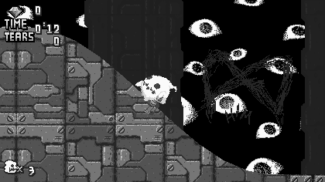
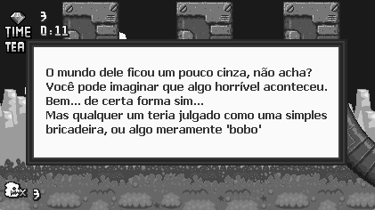
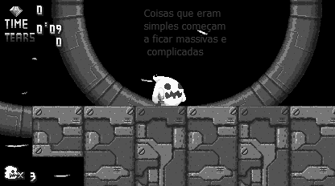
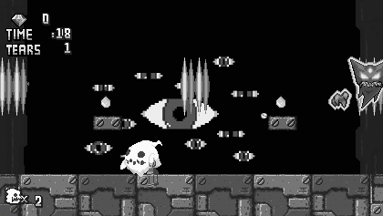
RESULTADOS
APLICAÇÃO DE SERIOUS GAMES NO PROCESSO DE CONSCIENTIZAÇÃO ACERCA DOS TRANSTORNOS PSICOLÓGICOS OCASIONADOS POR PADRÕES SOCIAIS CONTEMPORÂNEOS
Screenshots da aplicação 'Running the Gauntlet':
Trabalho de Conclusão de Curso - Universidade de Uberaba

Slide 13
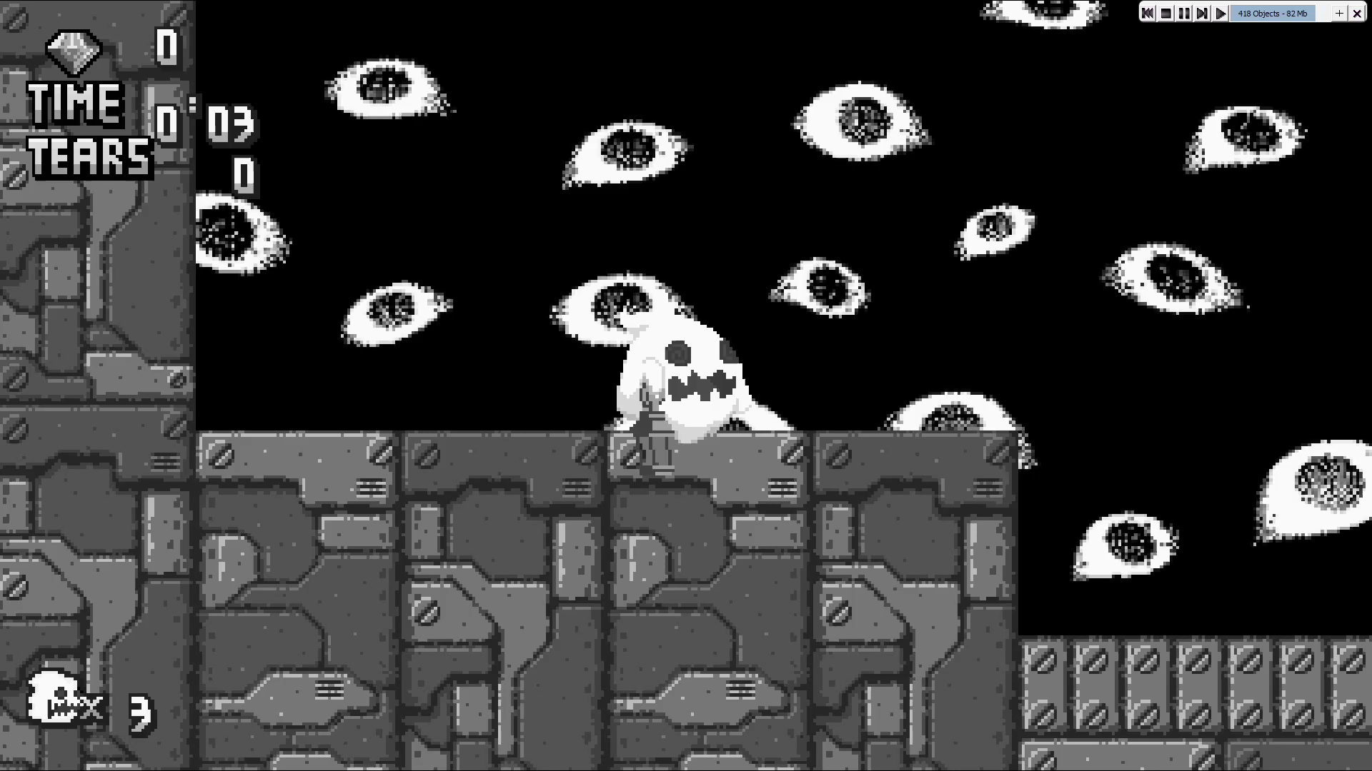
RESULTADOS
APLICAÇÃO DE SERIOUS GAMES NO PROCESSO DE CONSCIENTIZAÇÃO ACERCA DOS TRANSTORNOS PSICOLÓGICOS OCASIONADOS POR PADRÕES SOCIAIS CONTEMPORÂNEOS
Gameplay da aplicação 'Running the Gauntlet':
Trabalho de Conclusão de Curso - Universidade de Uberaba

Slide 14

DISCUSSÕES
APLICAÇÃO DE SERIOUS GAMES NO PROCESSO DE CONSCIENTIZAÇÃO ACERCA DOS TRANSTORNOS PSICOLÓGICOS OCASIONADOS POR PADRÕES SOCIAIS CONTEMPORÂNEOS
Uso de recursos audiovisuais para aumentar a eficácia do objetivo do projeto
- Aplicação da imersão
Trabalho de Conclusão de Curso - Universidade de Uberaba
Notes:
Essa escassez em publicações práticas pode estar associada à dificuldade em desenvolver tecnologias de IA que se relacionam diretamente com a prática clínica, como é citado por Tenório et al. (2011), que avaliaram a necessidade de desenvolvimentos de sistemas de apoio em ambientes reais para validar seus efeitos verdadeiros.

Slide 15
CONCLUSÃO
APLICAÇÃO DE SERIOUS GAMES NO PROCESSO DE CONSCIENTIZAÇÃO ACERCA DOS TRANSTORNOS PSICOLÓGICOS OCASIONADOS POR PADRÕES SOCIAIS CONTEMPORÂNEOS
Existem poucas propostas de conscientização que se desvirtuam de um modelo exclusivamente didático.
Há uma dificuldade na padronização de novas metodologias para conscientização
Possibilidade de inovações
O resultado proposto pode auxiliar no desenvolvimento de discussões mais assertivas sobre o tema, uma vez que se torna mais fácil visualizar a gravidade do problema em questão.
Trabalho de Conclusão de Curso - Universidade de Uberaba

Slide 16

TRABALHOS FUTUROS
APLICAÇÃO DE SERIOUS GAMES NO PROCESSO DE CONSCIENTIZAÇÃO ACERCA DOS TRANSTORNOS PSICOLÓGICOS OCASIONADOS POR PADRÕES SOCIAIS CONTEMPORÂNEOS
Continuar a implementação do projeto ‘Running the Gauntlet’
Buscar a realização dos testes com público geral e a respectiva análise de dados
Buscar novos métodos de imersão visual e narrativa, afim de tornar a experiência mais inovadora e eficaz
Trabalho de Conclusão de Curso - Universidade de Uberaba

Slide 17
OBRIGADO
APLICAÇÃO DE SERIOUS GAMES NO PROCESSO DE CONSCIENTIZAÇÃO ACERCA DOS TRANSTORNOS PSICOLÓGICOS OCASIONADOS POR PADRÕES SOCIAIS CONTEMPORÂNEOS
Marcio Salmazo Ramos
Marcio.salmazo19@gmail.com
(34)99789-4974
Trabalho de Conclusão de Curso - Universidade de Uberaba

